Slide 1
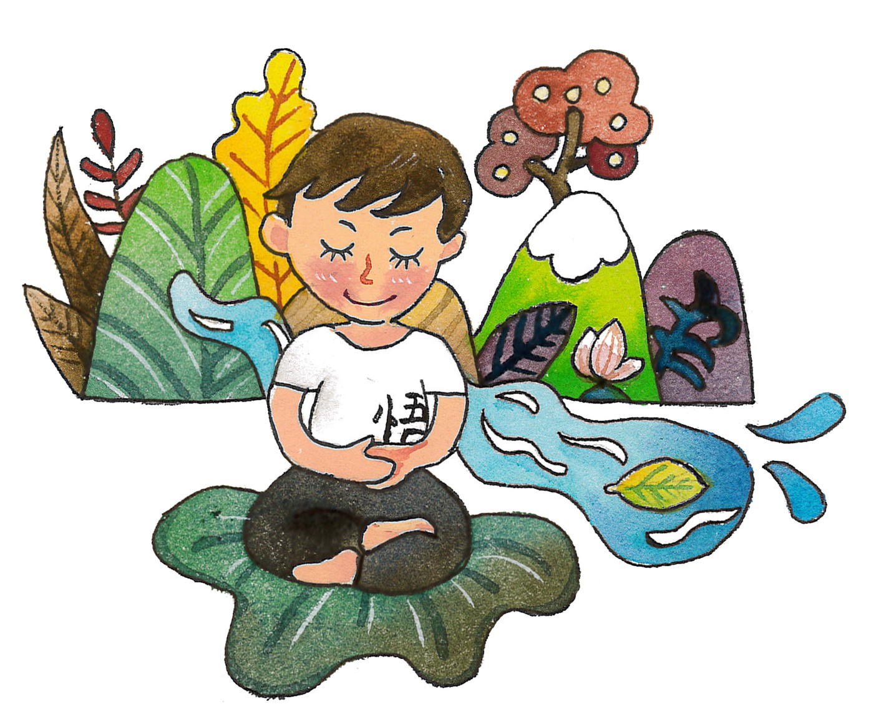
閉上眼 放輕鬆
繪者:紫薇

Slide 2
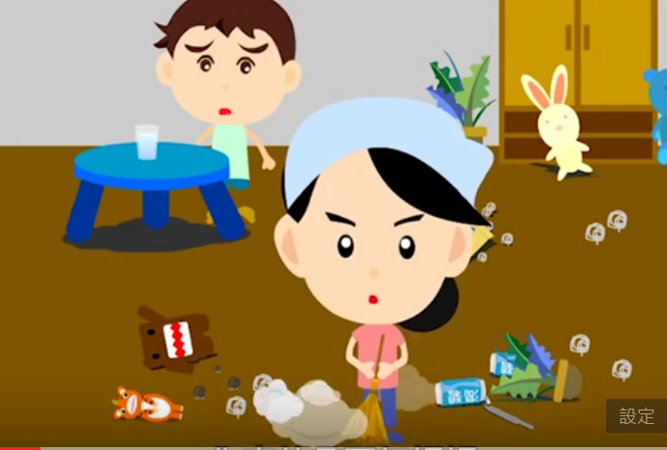
阿貴動畫_家庭糾紛
https://www.youtube.com/watch?v=IXC9wTsA-QI

Slide 3
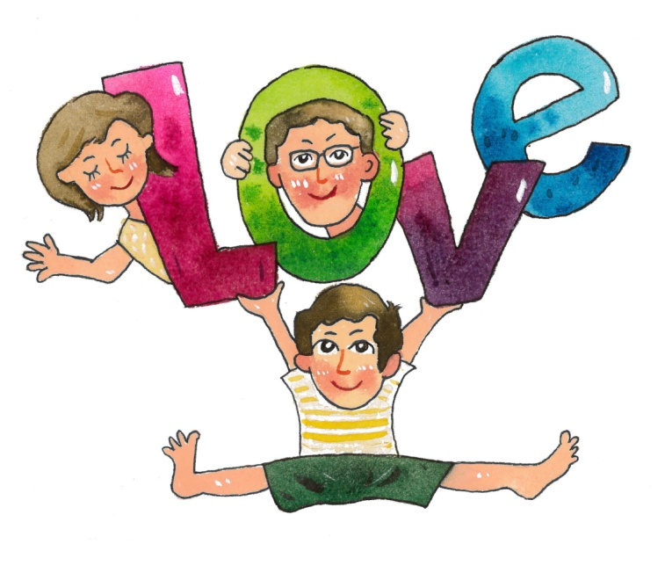
看完影片有沒有感覺很熟悉呢？
想想你平時和爸爸媽媽或家人的溝通情形
又如何？
繪者:紫薇

Slide 4
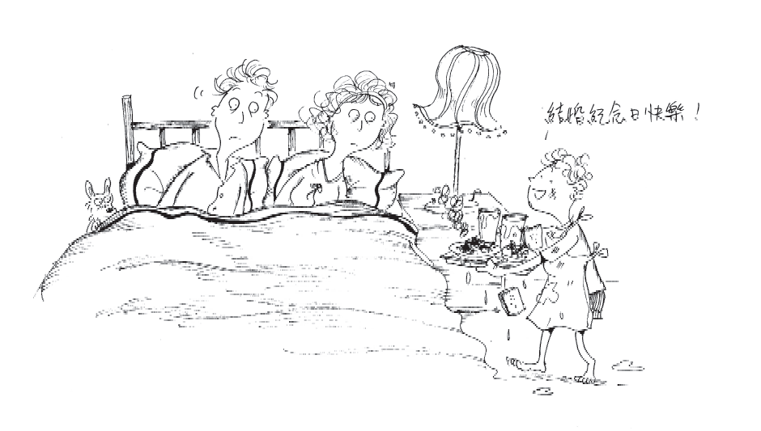
第二單元
親 情
繪者:江長芳
出版單位:財團法人法鼓山文教基金會、財團法人台北市中華佛教文化館
《大智慧過生活》教材出處：
https://life.ddm.org.tw/wisdom2011/%5Cpdf%5C03%5C03-02.pdf

Slide 5
附件
作者：李崇建

Slide 6
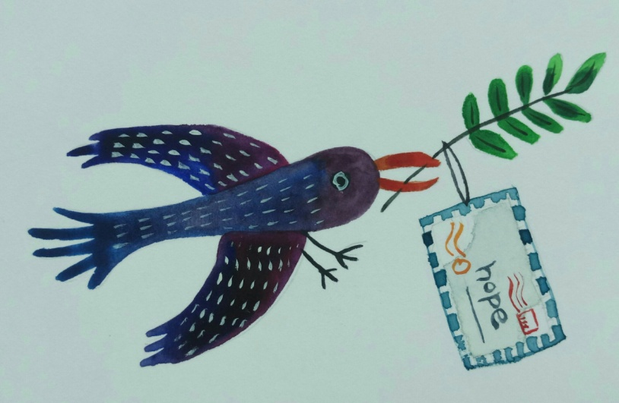
提問
1.從給長耳兔的一封信中，你看到了甚麼？
繪者:紫薇

Slide 7
項目 內容 主角 | 事件 | 當下的反應 | 內心 真意 | 更妥善的表達
父親 | 赴大陸探親
大哥 | 千里迢迢帶著剛收成的一麻袋花生送父親
姑姑 | 帶著兩個大西瓜、10斤綠豆、各5斤的蘋果、梨及布要給父親。
雖不認同他們的行為，但要接受他們的心意，不帶批判
教訓、數落他們不懂事
難過、心疼他們的處境
能感受父親的愛護，理解他的教養背景，接納他的生命歷程，就不會只求父親語言的認同。
雖然家裡極窮困，但他們仍極盡努力，想表達對父親的關心。
覺得難堪

Slide 8
2.你們是否覺得父母親的話傷害了自己是否會
覺得明明沒有這個意思,但是得到的卻是反
效果？(請寫在P.10的體驗學習單)
(截圖自--大智慧過生活
第三冊第10頁
出版單位:
財團法人法鼓山文教基金會、財團法人台北市中華佛教文化館)

Slide 9
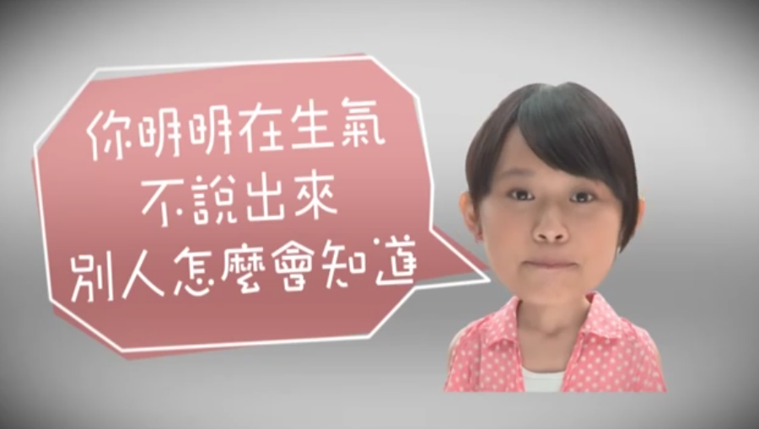
3.當你受到委屈時，你要如何表達你的
情緒與想法？
青少年幸福家庭教育影片-親子衝突
https://youtu.be/TfSpYgS4oNk?t=45

Slide 10
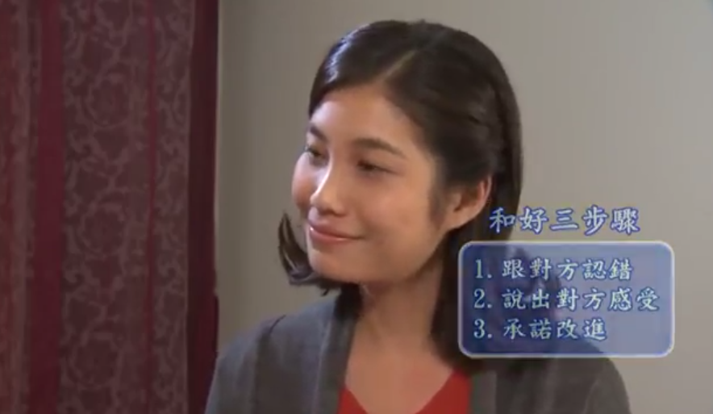
4.當你與父母意見衝突時，要如何化解
彼此緊張的關係？
青少年幸福家庭教育影片-學習和好
https://youtu.be/dJ9x2q6os_E?t=31

Slide 11
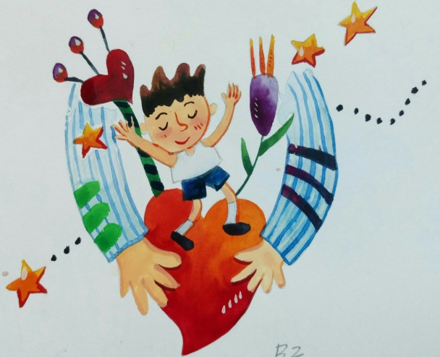
教師結語
1.親情無價，傷人也最重。最親近的人彼
此 之間，往往更容易因為「愛之深，責
之切」，使得說出來的話特別傷人。
2.好好學習以同理心聽懂別人的話，也要 學著把自己的心意明確的表達出 來，讓 別人聽得懂。
3.學習傾聽及適切的表達，以
一種和悅而懇切的度進行談話。
繪者:紫薇

Slide 12
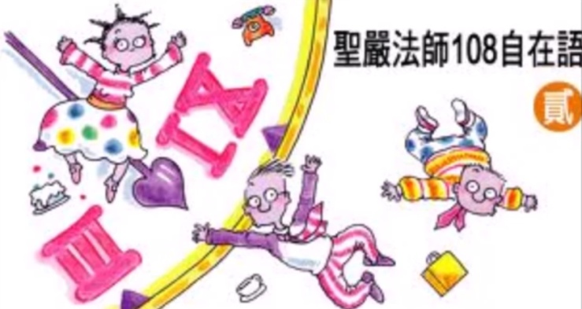
總結
家庭的溫暖在於互敬互愛，
家庭的可貴在於互助互諒。

Slide 13
補充資料
播放心靈環保兒童教育動畫影片—
「溝通的遊戲」
https://www.youtube.com/watch?v=ijp17QTIoT0

